Slide 1
Ecole élémentaire [nom de l’école]
Logo école
Classe de [nom classe]
Réunion de début d’année

Slide 2
Classe de [nom classe] – Réunion de début d’année
Plan de la réunion
1. La classe
2. L’école
3. Le matériel de la classe
4. Le carnet de liaison
5. L’organisation pédagogique
6. Les devoirs
7. Le rôle des parents
8. Les clés de la réussite scolaire
9. Les projets de l’année
10. Le passage au collège
11. L’ENT
12. Divers
1 | La classe
2 | L’école
3 | Le matériel de la classe
4 | Le carnet de liaison
5 | L’organisation pédagogique
6 | Les devoirs
7 | Le rôle des parents
8 | Les clés de la réussite scolaire
9 | Les projets de l’année
10 | Le passage au collège
11 | L’ENT
12 | Divers

Slide 3
Classe de [nom classe] – Réunion de début d’année
1. La classe
1. La classe
2. L’école
3. Le matériel de la classe
4. Le carnet de liaison
5. L’organisation pédagogique
6. Les devoirs
7. Le rôle des parents
8. Les clés de la réussite scolaire
9. Les projets de l’année
10. Le passage au collège
11. L’ENT
12. Divers
Présentation
Classe de [nom classe]
23 élèves : 11 CM1 et 12 CM2
12 filles et 11 garçons
Notes:
Les retards doivent être justifiés d’un mot dans le cahier noir.
L’accueil du matin permet aux élèves de noter les devoirs, de faire du rangement : il est préférable qu’ils arrivent à 8h20 qu’à 8h29.

Slide 4
Classe de [nom classe] – Réunion de début d’année
2. L’école
1. La classe
2. L’école
3. Le matériel de la classe
4. Le carnet de liaison
5. L’organisation pédagogique
6. Les devoirs
7. Le rôle des parents
8. Les clés de la réussite scolaire
9. Les projets de l’année
10. Le passage au collège
11. L’ENT
12. Divers
Les horaires de l’école
- Matin Accueil de 8h20 à 8h30.
Fin des cours à 12h00.
- Après-midi Accueil de 13h50 à 14h00.
Fin des cours à 16h30.
- Soutien De 16h30 à 17h30 (vendredi).
ATTENTION AUX RETARDS !
Notes:
Les retards doivent être justifiés d’un mot dans le cahier noir.
L’accueil du matin permet aux élèves de noter les devoirs, de faire du rangement : il est préférable qu’ils arrivent à 8h20 qu’à 8h29.

Slide 5
Classe de [nom classe] – Réunion de début d’année
2. L’école
1. La classe
2. L’école
3. Le matériel de la classe
4. Le carnet de liaison
5. L’organisation pédagogique
6. Les devoirs
7. Le rôle des parents
8. Les clés de la réussite scolaire
9. Les projets de l’année
10. Le passage au collège
11. L’ENT
12. Divers
La sécurité à l’école
Interdiction de pénétrer dans l’école sans y être invité par le personnel.
Plan Vigipirate : les abords de l’école.

Slide 6
Classe de [nom classe] – Réunion de début d’année
3. Le matériel de la classe
1. La classe
2. L’école
3. Le matériel de la classe
4. Le carnet de liaison
5. L’organisation pédagogique
6. Les devoirs
7. Le rôle des parents
8. Les clés de la réussite scolaire
9. Les projets de l’année
10. Le passage au collège
11. L’ENT
12. Divers
Les manuels
[Liste des manuels utilisés.]

Slide 7
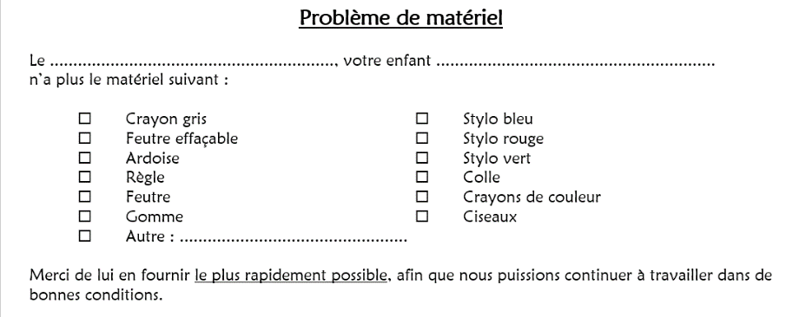
Classe de [nom classe] – Réunion de début d’année
3. Le matériel de la classe
1. La classe
2. L’école
3. Le matériel de la classe
4. Le carnet de liaison
5. L’organisation pédagogique
6. Les devoirs
7. Le rôle des parents
8. Les clés de la réussite scolaire
9. Les projets de l’année
10. Le passage au collège
11. L’ENT
12. Divers
Le petit matériel des élèves
La réserve de classe.
Pendant l’année : demandez à votre enfant.

Slide 8
Classe de [nom classe] – Réunion de début d’année
3. Le matériel de la classe
1. La classe
2. L’école
3. Le matériel de la classe
4. Le carnet de liaison
5. L’organisation pédagogique
6. Les devoirs
7. Le rôle des parents
8. Les clés de la réussite scolaire
9. Les projets de l’année
10. Le passage au collège
11. L’ENT
12. Divers
Les cahiers
[Liste des cahiers.]

Slide 9
Classe de [nom classe] – Réunion de début d’année
3. Le matériel de la classe
1. La classe
2. L’école
3. Le matériel de la classe
4. Le carnet de liaison
5. L’organisation pédagogique
6. Les devoirs
7. Le rôle des parents
8. Les clés de la réussite scolaire
9. Les projets de l’année
10. Le passage au collège
11. L’ENT
12. Divers
Prêt de livres
La BCD.
Les livres de la classe.

Slide 10
Classe de [nom classe] – Réunion de début d’année
4. Le carnet de liaison
1. La classe
2. L’école
3. Le matériel de la classe
4. Le carnet de liaison
5. L’organisation pédagogique
6. Les devoirs
7. Le rôle des parents
8. Les clés de la réussite scolaire
9. Les projets de l’année
10. Le passage au collège
11. L’ENT
12. Divers
Petits rappels administratifs
La fiche d’urgence : attention aux numéros de téléphone !
L’attestation d’assurance.
L’adresse mail.

Slide 11
Classe de [nom classe] – Réunion de début d’année
4. Le carnet de liaison
1. La classe
2. L’école
3. Le matériel de la classe
4. Le carnet de liaison
5. L’organisation pédagogique
6. Les devoirs
7. Le rôle des parents
8. Les clés de la réussite scolaire
9. Les projets de l’année
10. Le passage au collège
11. L’ENT
12. Divers
Outil de communication
Informations diverses.
Demande de rendez-vous.

Slide 12
Classe de [nom classe] – Réunion de début d’année
4. Le carnet de liaison
1. La classe
2. L’école
3. Le matériel de la classe
4. Le carnet de liaison
5. L’organisation pédagogique
6. Les devoirs
7. Le rôle des parents
8. Les clés de la réussite scolaire
9. Les projets de l’année
10. Le passage au collège
11. L’ENT
12. Divers
Les absences
Toute absence doit être justifiée par écrit dès le retour de l’enfant à l’école.

Slide 13
Classe de [nom classe] – Réunion de début d’année
4. Le carnet de liaison
1. La classe
2. L’école
3. Le matériel de la classe
4. Le carnet de liaison
5. L’organisation pédagogique
6. Les devoirs
7. Le rôle des parents
8. Les clés de la réussite scolaire
9. Les projets de l’année
10. Le passage au collège
11. L’ENT
12. Divers
[Indications sur le système de gestion du comportement.]

Slide 14
Classe de [nom classe] – Réunion de début d’année
5. L’organisation pédagogique
1. La classe
2. L’école
3. Le matériel de la classe
4. Le carnet de liaison
5. L’organisation pédagogique
6. Les devoirs
7. Le rôle des parents
8. Les clés de la réussite scolaire
9. Les projets de l’année
10. Le passage au collège
11. L’ENT
12. Divers
Les objectifs de l’école
Faire progresser et réussir tous les enfants de la classe.
Des exigences fortes sur le comportement pour travailler dans de bonnes conditions.
Apprendre à vivre et à travailler ensemble, apprendre à s’entraider.

Slide 15
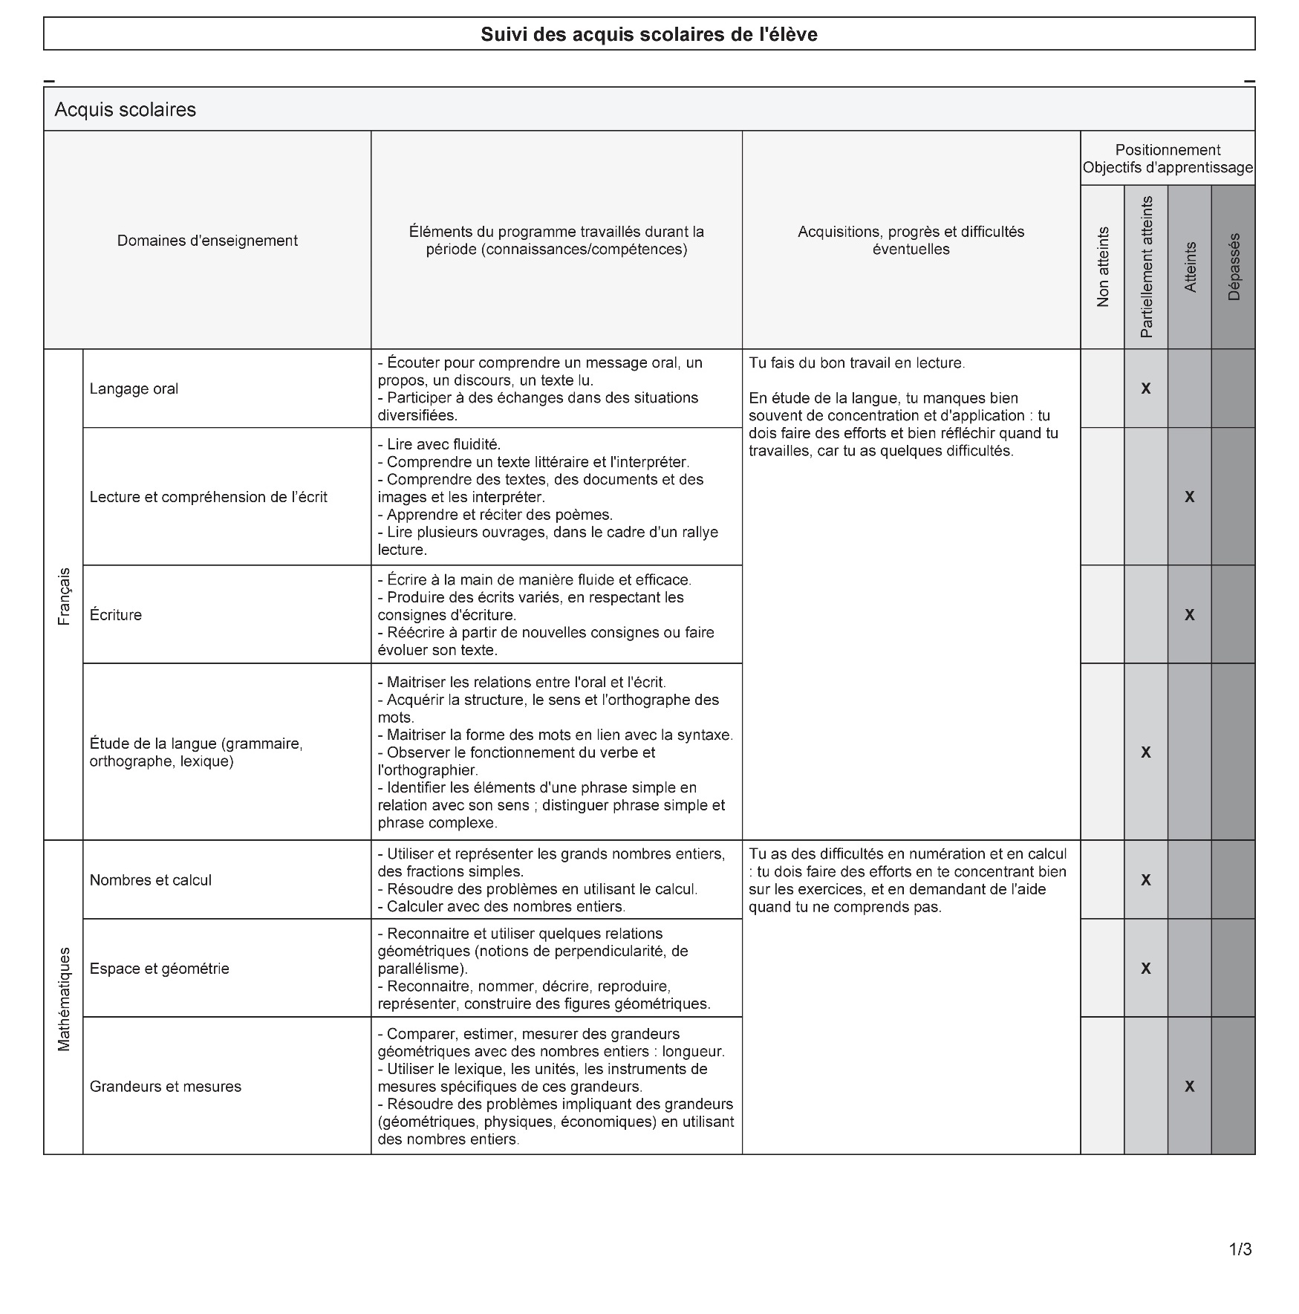
Classe de [nom classe] – Réunion de début d’année
5. L’organisation pédagogique
1. La classe
2. L’école
3. Le matériel de la classe
4. Le carnet de liaison
5. L’organisation pédagogique
6. Les devoirs
7. Le rôle des parents
8. Les clés de la réussite scolaire
9. Les projets de l’année
10. Le passage au collège
11. L’ENT
12. Divers
Le rythme des apprentissages
Contrôle continu : évaluation des acquis quand une leçon est terminée.
Bulletins semestriels : un bulletin deux fois dans l’année (fin janvier et fin juin).

Slide 16
Classe de [nom classe] – Réunion de début d’année
5. L’organisation pédagogique
1. La classe
2. L’école
3. Le matériel de la classe
4. Le carnet de liaison
5. L’organisation pédagogique
6. Les devoirs
7. Le rôle des parents
8. Les clés de la réussite scolaire
9. Les projets de l’année
10. Le passage au collège
11. L’ENT
12. Divers
Système de notation
Pas de note !
Des appréciations pour les exercices d’entraînement.
TB → Très bien
B → Bien
AB → Assez bien
P → Passable
I → Insuffisant
TI → Très Insuffisant

Slide 17
Classe de [nom classe] – Réunion de début d’année
5. L’organisation pédagogique
1. La classe
2. L’école
3. Le matériel de la classe
4. Le carnet de liaison
5. L’organisation pédagogique
6. Les devoirs
7. Le rôle des parents
8. Les clés de la réussite scolaire
9. Les projets de l’année
10. Le passage au collège
11. L’ENT
12. Divers
Système de notation
Pas de note !
Des niveaux d’acquisition pour les évaluations.
A → Acquis
AR → À renforcer
ECA → En cours d’acquisition
NA → Non acquis

Slide 18
Classe de [nom classe] – Réunion de début d’année
5. L’organisation pédagogique
1. La classe
2. L’école
3. Le matériel de la classe
4. Le carnet de liaison
5. L’organisation pédagogique
6. Les devoirs
7. Le rôle des parents
8. Les clés de la réussite scolaire
9. Les projets de l’année
10. Le passage au collège
11. L’ENT
12. Divers
Système de notation
Pas de note !
Des appréciations écrites dans le LSU.

Slide 19
Classe de [nom classe] – Réunion de début d’année
5. L’organisation pédagogique
1. La classe
2. L’école
3. Le matériel de la classe
4. Le carnet de liaison
5. L’organisation pédagogique
6. Les devoirs
7. Le rôle des parents
8. Les clés de la réussite scolaire
9. Les projets de l’année
10. Le passage au collège
11. L’ENT
12. Divers
Les leçons
Leçon = synthèse des apprentissages.

Slide 20
Classe de [nom classe] – Réunion de début d’année
5. L’organisation pédagogique
1. La classe
2. L’école
3. Le matériel de la classe
4. Le carnet de liaison
5. L’organisation pédagogique
6. Les devoirs
7. Le rôle des parents
8. Les clés de la réussite scolaire
9. Les projets de l’année
10. Le passage au collège
11. L’ENT
12. Divers
L’emploi du temps
[Emploi du temps.]

Slide 21
Classe de [nom classe] – Réunion de début d’année
5. L’organisation pédagogique
1. La classe
2. L’école
3. Le matériel de la classe
4. Le carnet de liaison
5. L’organisation pédagogique
6. Les devoirs
7. Le rôle des parents
8. Les clés de la réussite scolaire
9. Les projets de l’année
10. Le passage au collège
11. L’ENT
12. Divers
La difficulté scolaire
Les APC (soutien scolaire).
Travail en petit groupe sur des compétences ciblées.
Activités différentes du travail de classe.
Le stage de remise à niveau.
Pendant les vacances, en avril et en août.
Le PPRE : gérer les difficultés en classe.
Travail et aide adaptés aux difficultés rencontrées.

Slide 22
Classe de [nom classe] – Réunion de début d’année
6. Les devoirs
1. La classe
2. L’école
3. Le matériel de la classe
4. Le carnet de liaison
5. L’organisation pédagogique
6. Les devoirs
7. Le rôle des parents
8. Les clés de la réussite scolaire
9. Les projets de l’année
10. Le passage au collège
11. L’ENT
12. Divers
Des leçons, des poèmes à apprendre.
De temps en temps, des enquêtes, des recherches...
Jamais de devoirs au dernier moment !
(Presque) jamais de semaine sans devoir !

Slide 23
Classe de [nom classe] – Réunion de début d’année
6. Les devoirs
1. La classe
2. L’école
3. Le matériel de la classe
4. Le carnet de liaison
5. L’organisation pédagogique
6. Les devoirs
7. Le rôle des parents
8. Les clés de la réussite scolaire
9. Les projets de l’année
10. Le passage au collège
11. L’ENT
12. Divers
Les devoirs à l’école.
Aide aux devoirs.
Les devoirs ne peuvent pas être faits entièrement sur ces temps : il faut poursuivre à la maison !

Slide 24
Classe de [nom classe] – Réunion de début d’année
7. Le rôle des parents
1. La classe
2. L’école
3. Le matériel de la classe
4. Le carnet de liaison
5. L’organisation pédagogique
6. Les devoirs
7. Le rôle des parents
8. Les clés de la réussite scolaire
9. Les projets de l’année
10. Le passage au collège
11. L’ENT
12. Divers
Hygiène et sommeil
Le sommeil des enfants.
Le petit déjeuner.
Le goûter.
Les activités en dehors de l’école.

Slide 25
Classe de [nom classe] – Réunion de début d’année
7. Le rôle des parents
1. La classe
2. L’école
3. Le matériel de la classe
4. Le carnet de liaison
5. L’organisation pédagogique
6. Les devoirs
7. Le rôle des parents
8. Les clés de la réussite scolaire
9. Les projets de l’année
10. Le passage au collège
11. L’ENT
12. Divers
Le suivi du travail scolaire
S’intéresser et valoriser le travail.
Signer les cahiers.
Être attentif aux problèmes.
C’est avec grand plaisir que je reçois les parents, même pour échanger deux mots…
N’hésitez pas !

Slide 26
Classe de [nom classe] – Réunion de début d’année
8. Les clés de la réussite scolaire
1. La classe
2. L’école
3. Le matériel de la classe
4. Le carnet de liaison
5. L’organisation pédagogique
6. Les devoirs
7. Le rôle des parents
8. Les clés de la réussite scolaire
9. Les projets de l’année
10. Le passage au collège
11. L’ENT
12. Divers
La lecture.
Les sorties culturelles.
Les discussions autour des sujets d’actualité.

Slide 27
Classe de [nom classe] – Réunion de début d’année
9. Les projets de l’année
1. La classe
2. L’école
3. Le matériel de la classe
4. Le carnet de liaison
5. L’organisation pédagogique
6. Les devoirs
7. Le rôle des parents
8. Les clés de la réussite scolaire
9. Les projets de l’année
10. Le passage au collège
11. L’ENT
12. Divers
[Liste des projets.]

Slide 28
Classe de [nom classe] – Réunion de début d’année
10. Le passage au collège
1. La classe
2. L’école
3. Le matériel de la classe
4. Le carnet de liaison
5. L’organisation pédagogique
6. Les devoirs
7. Le rôle des parents
8. Les clés de la réussite scolaire
9. Les projets de l’année
10. Le passage au collège
11. L’ENT
12. Divers
Généralement, autour de mars/avril.
Important d’être réactif pour la constitution des dossiers !

Slide 29
Classe de [nom classe] – Réunion de début d’année
11. L’ENT
1. La classe
2. L’école
3. Le matériel de la classe
4. Le carnet de liaison
5. L’organisation pédagogique
6. Les devoirs
7. Le rôle des parents
8. Les clés de la réussite scolaire
9. Les projets de l’année
10. Le passage au collège
11. L’ENT
12. Divers
Petite parenthèse : l’activité des enfants sur internet…

Slide 30
Classe de [nom classe] – Réunion de début d’année
11. L’ENT
1. La classe
2. L’école
3. Le matériel de la classe
4. Le carnet de liaison
5. L’organisation pédagogique
6. Les devoirs
7. Le rôle des parents
8. Les clés de la réussite scolaire
9. Les projets de l’année
10. Le passage au collège
11. L’ENT
12. Divers
⇨ Un outil « en plus ».

Slide 31
Classe de [nom classe] – Réunion de début d’année
12. Divers
1. La classe
2. L’école
3. Le matériel de la classe
4. Le carnet de liaison
5. L’organisation pédagogique
6. Les devoirs
7. Le rôle des parents
8. Les clés de la réussite scolaire
9. Les projets de l’année
10. Le passage au collège
11. L’ENT
12. Divers
Premiers constats
Une classe agréable.
Une bonne ambiance de travail.

Slide 32
Classe de [nom classe] – Réunion de début d’année
12. Divers
1. La classe
2. L’école
3. Le matériel de la classe
4. Le carnet de liaison
5. L’organisation pédagogique
6. Les devoirs
7. Le rôle des parents
8. Les clés de la réussite scolaire
9. Les projets de l’année
10. Le passage au collège
11. L’ENT
12. Divers
Vos questions...

Slide 33
Classe de [nom classe] – Réunion de début d’année
1. La classe
2. L’école
3. Le matériel de la classe
4. Le carnet de liaison
5. L’organisation pédagogique
6. Les devoirs
7. Le rôle des parents
8. Les clés de la réussite scolaire
9. Les projets de l’année
10. Le passage au collège
11. L’ENT
12. Divers
Merci pour votre présence, bonne soirée et à bientôt !

